Slide 1
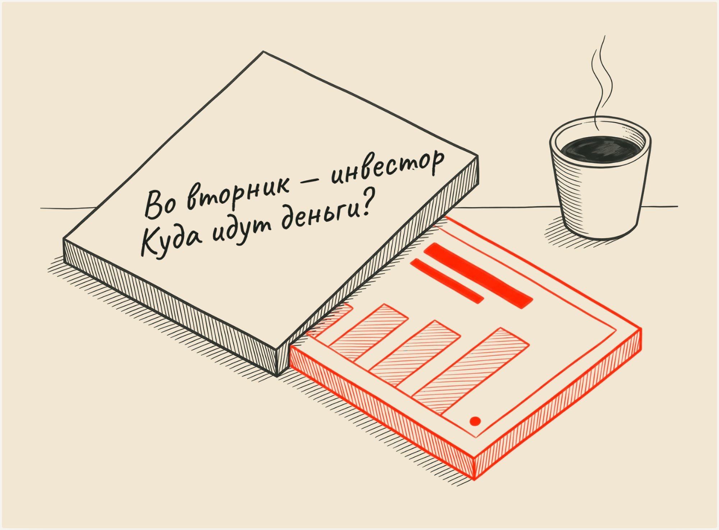
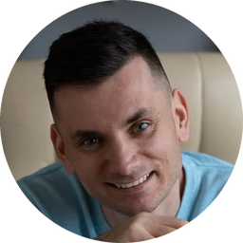
Слайд 1 из 13. Обложка: одна мысль. Обложка отвечает на два вопроса: когда будет и чем вы рискуете. Остальное дальше.
Презентация к встрече — за сутки. Образец бесплатно,
оплата потом
Вы пишете одну фразу: к чему готовитесь и что нужно доказать. Мы присылаем структуру и несколько готовых слайдов. Понравилось — платите, нет — расходимся.
От 1 000 ₽ за слайд, минимум три. Образец бесплатно
Получить образец: madopus.ru/prezentacii/
Отвечает Максим Пугачев, креативный директор. Образец — в тот же день; если написали вечером — к утру

Slide 2

Слайд 2 из 13. Экран узнавания. Экран, в котором собеседник узнаёт себя, — первый шаг к доверию.
Встреча в четверг. Презентации нет
Дальше три пути: сесть самому, отдать студии или прийти без презентации. Первый стоит вам вечера, второй — дней и денег, третий — самой встречи.

Slide 3
Слайд 3 из 13. Цитата и цифра. Чужой голос убеждает там, где наш звучит рекламой. Цитату даём дословно, с датой.
Сделать самому дороже,
чем выглядит
76%
«…за два дня до выступления я решила, что презентация никуда не годится. Причём не в смысле „пару слайдов поправить“, а полностью пересобрать фокус выступления. Часы до дедлайна тикают, времени немного, а перспектива сидеть полночи в Figma вообще не вдохновляет.»
дизайнер, Хабр, 14.07.2026
Так пишет человек, который умеет делать слайды. И всё равно это её вечер, её ночь и её риск выйти с тем, что «никуда не годится».
поисковых запросов о презентациях касаются одного: как сделать самому. Исполнителя ищут не больше 0,9 %.
Keyso, Яндекс, Москва и область: 8 714 фраз о презентациях из ядра 29 956, 17.09.2026

Slide 4
Слайд 4 из 13. Таблица: сравнение. Когда сравнивают несколько, таблица честнее картинки: видно и то, что не в нашу пользу, — биржи дешевле.
Студия сделает — за 1 800–4 300 ₽ за слайд и за 2–20 дней
кто | за слайд | заказ целиком | срок
мы | от 1 000 ₽ | от 3 000 ₽ за три | сутки
биржи | от 500 ₽ за кворк | данных нет | данных нет
студии и агентства | 1 800–4 300 ₽ | 28 000–150 000 ₽ | 2–20 дней
12 студий из поиска Яндекса и рубрика Kwork, 17.09.2026; названия не приводим
Сутки обещают двое из тринадцати: одна студия сдаёт небольшие презентации за 24–48 часов, у другой «старт от 24 часов» — это начало работы, а не сдача. Биржа и генератор обойдутся дешевле: оформят то, что вы принесёте. Что сказать и чем доказать, решаете сами.

Slide 5
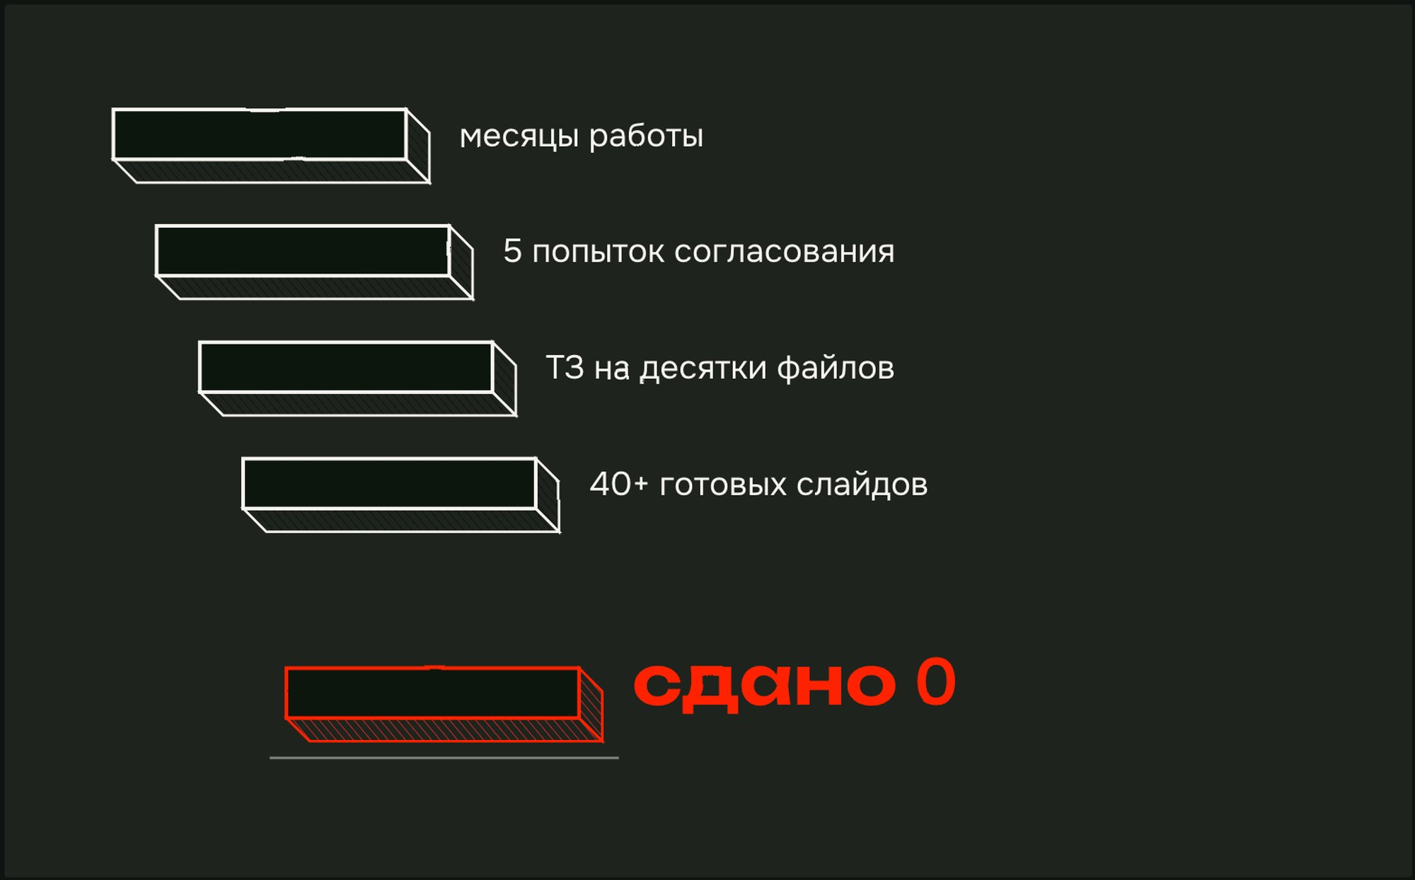
Слайд 5 из 13. Лестница потерь. Лестница показывает место, где потеряли итог.
Заказ срывается не на дизайне, а на согласовании
«Несколько месяцев работы, 5 попыток согласования, раздувшееся на десятки файлов ТЗ, 40+ готовых слайдов — и презентацию всё равно не удалось довести до финала.»
студия о заказе банка, vc.ru, 20.02.2025
Это пишет сама студия о своём заказе. Слайды были готовы. Не было согласия, что на них.

Slide 6
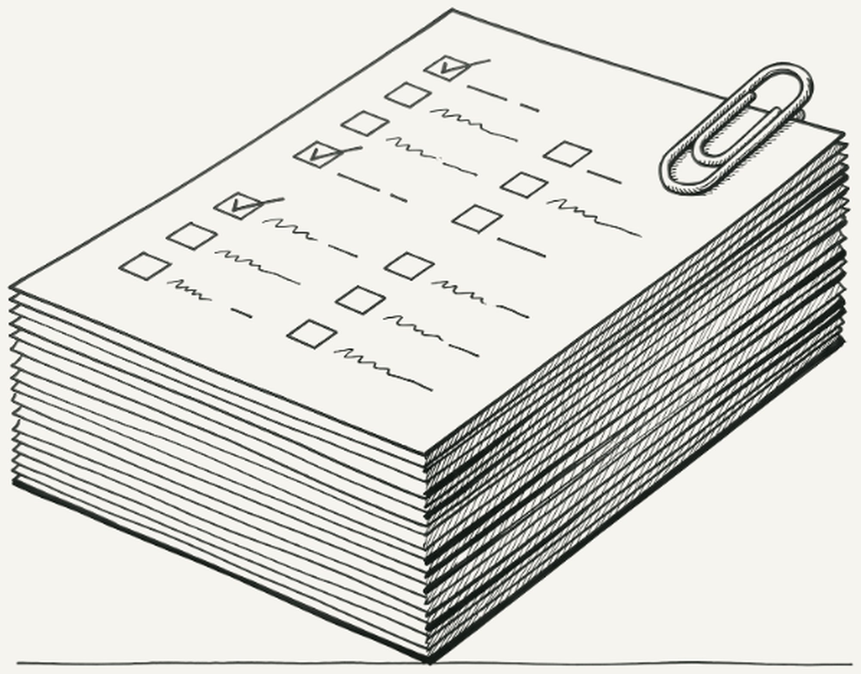
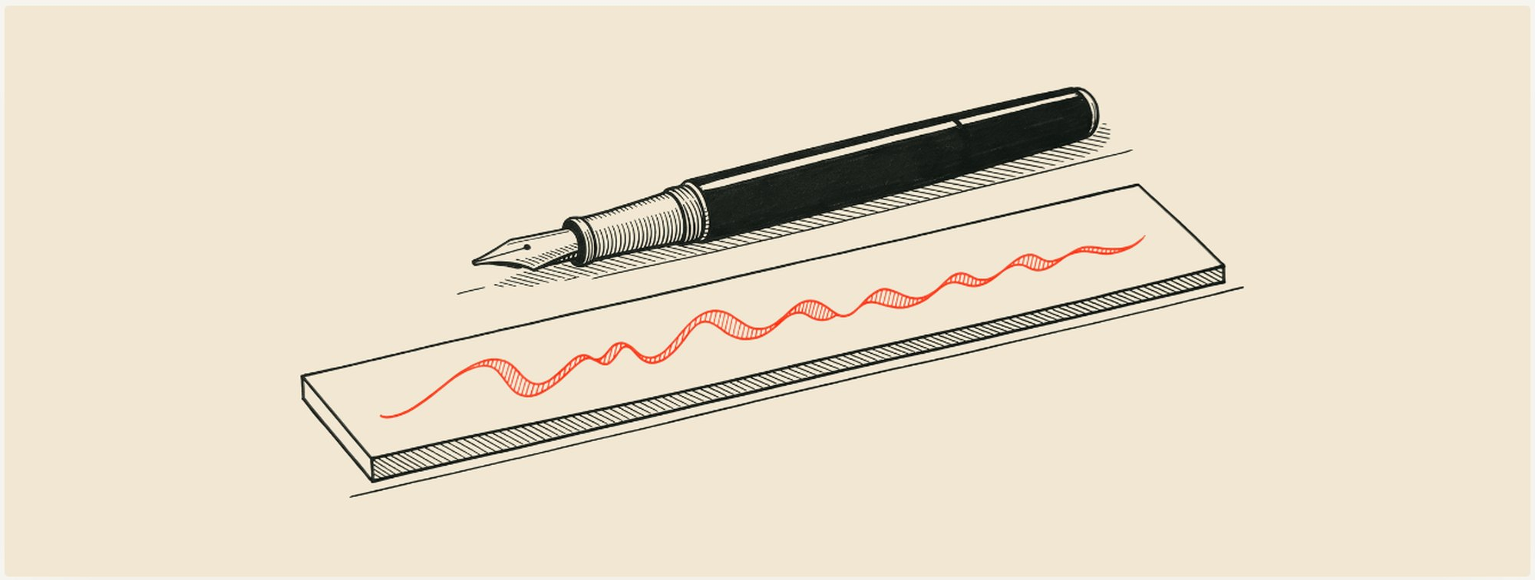
Слайд 6 из 13. До и после. «До» собрано из настоящих полей с форм студий. Плохой пример мы не выдумывали.
Вместо брифа — одна ваша фраза
ДО как просят
ПОСЛЕ как у нас
тип презентации
количество слайдов
срок
Во вторник встреча с инвестором, нужно показать, во что пойдут деньги
бюджет: до 300 000 ₽ … более 1 000 000 ₽
файл до 20 МБ
Бриф просит вас принять решения, ради которых вы и нанимаете исполнителя: сколько слайдов, в каком порядке и что на них. Ответы мы предлагаем сами и показываем их на образце, а решаете вы: спорить с готовым проще, чем с анкетой.
поля форм со страниц студий, 17.09.2026

Slide 7
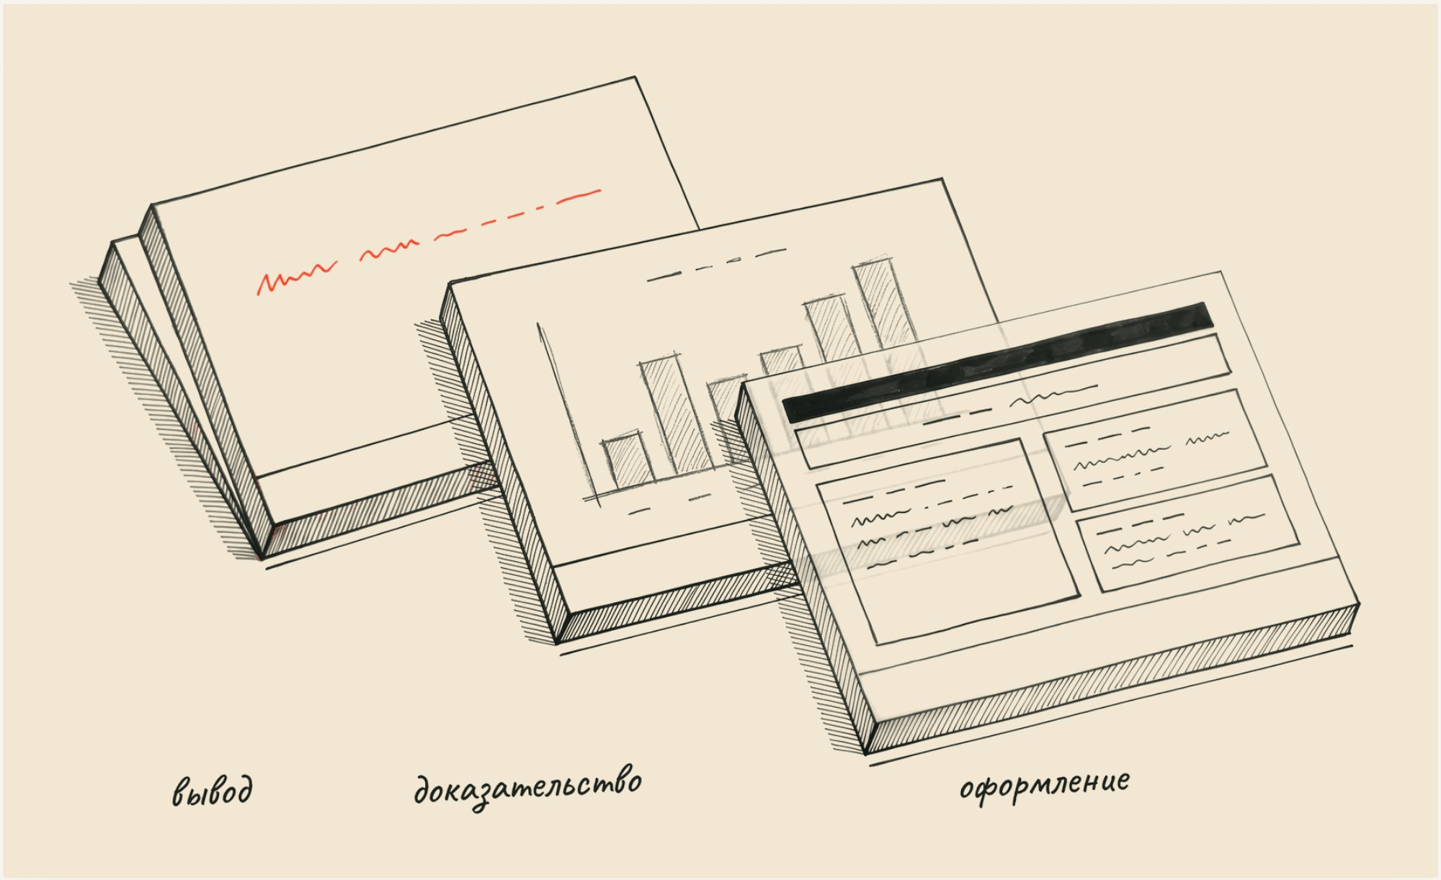
Слайд 7 из 13. Порядок работы. Порядок работы мы обещаем, и его можно проверить на первом же образце.
Сначала решаем, что сказать. Рисуем потом
Вы получаете материал, где у каждого слайда есть вывод и то, чем его подтвердить. Структуру, цифры и выводы мы ставим до оформления, поэтому два круга правок после сдачи уходят на то, от чего зависит встреча.
Цель вы рассказываете один раз: разбор, тексты, дизайн и вёрстку делает одна команда — не нужно пересказывать её четырём подрядчикам.

Slide 8
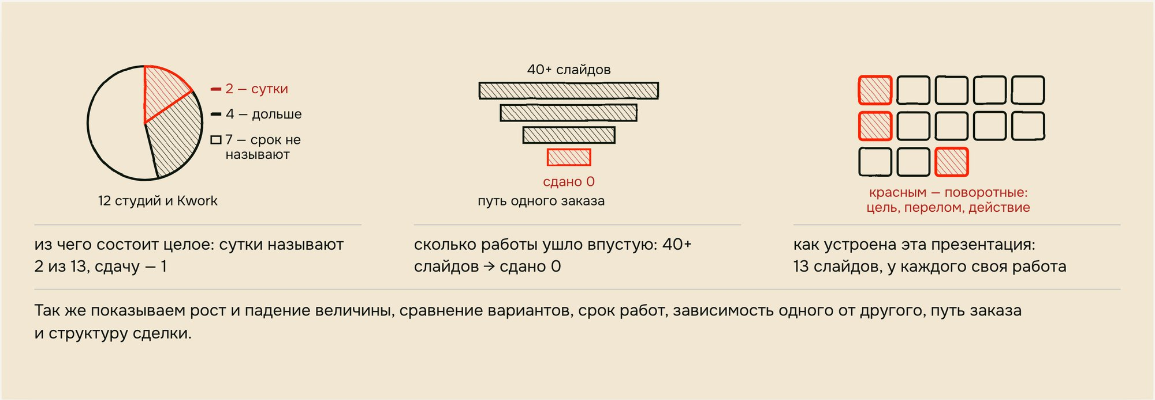
Слайд 8 из 13. Витрина форм. Способы показать цифру уместились в один экран, а не в пятнадцать.
Вашу цифру поймут с одного взгляда
Форму выбирает вопрос, на который отвечает слайд. Одинаковых столбиков на всю презентацию не будет.
числа в витринах наши же: расчёт страницы, замер цен и цитата студии с экрана 5

Slide 9
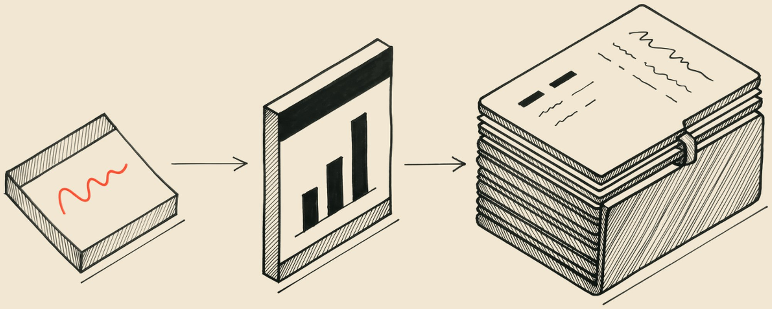
Слайд 9 из 13. Три шага. Процесс читается по шагам. Абзацем он выглядит длиннее, чем есть.
От фразы до файла — три шага
01
Вы пишете цель одной фразой.
К чему готовитесь и что нужно доказать.
02
Мы присылаем образец.
Структура и несколько готовых слайдов приходят до оплаты.
03
Вы говорите «делаем».
Остальные слайды приходят в течение суток.
Образец приходит в тот же день; если написали вечером — к утру. Структуру и тексты вы утверждаете на образце, до того как мы свёрстаем остальное. После сдачи у вас два круга правок. Половина оплаты, когда образец подошёл, половина — при сдаче.

Slide 10
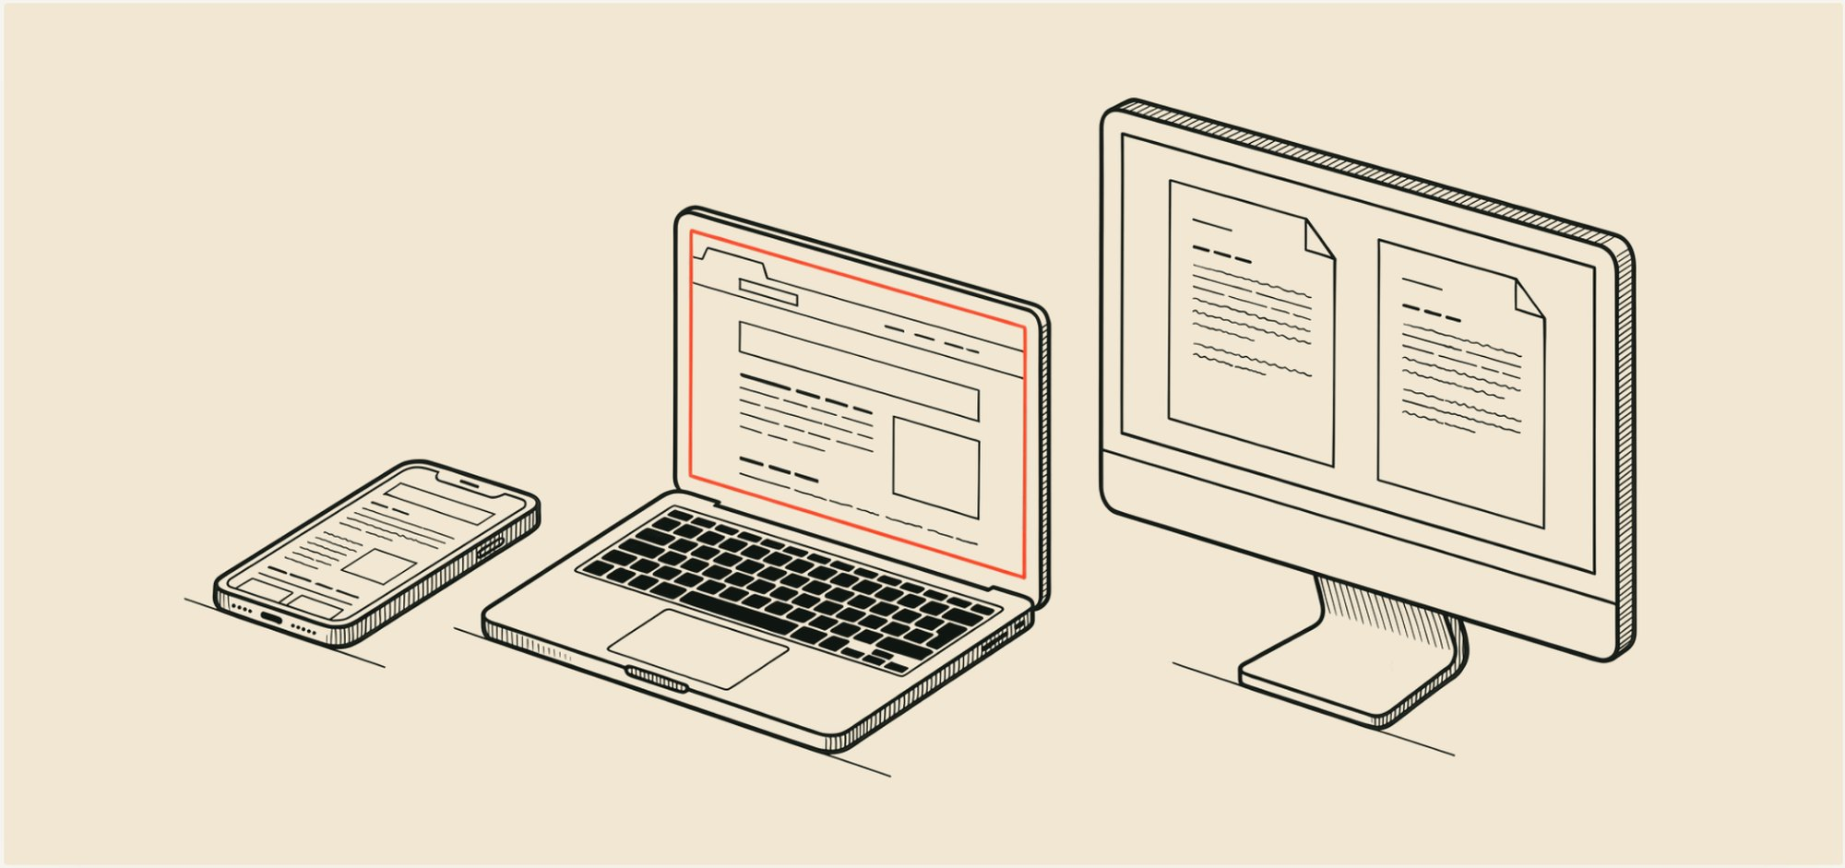
Слайд 10 из 13. Доказательство. Здесь доказательство — сам предмет: вы смотрите на образец.
Эту страницу мы собрали так же, как соберём вашу
Тринадцать экранов, тринадцать разных способов показать мысль. Всю страницу можно листать как презентацию и скачать двумя файлами: ровно то, что получите вы.
Ссылка
madopus.ru/prezentacii/ — с телефона или переслать руководителю
PDF
Скачать PDF — к письму, в печать, в тендер
PPTX
Поправить цифру перед встречей самим. Шрифты: madopus.ru/prezentacii/files/madopus-shrifty.zip
Пример: презентация поставщику — бюджет 20 → 30 млн ₽, отсрочка 60 → 65 дней. Как это сделано
Получить образец: madopus.ru/prezentacii/
Ваша презентация — тем же способом

Slide 11
Слайд 11 из 13. Расчёт: презентация считает. Чек отвечает на «сколько это будет стоить мне» до первого письма.
От 1 000 ₽ за слайд.
Минимальный заказ — три
MADOPUS · РАСЧЁТ
Сколько слайдов
10
Образец до оплаты
0 ₽
Минимум: 3 слайда × 1 000 ₽
3 000 ₽
Ещё 7 слайдов × 1 000 ₽
7 000 ₽
Десять простых слайдов стоят от 10 000 ₽. Те же десять у студий из поиска стоят 18 000–43 000 ₽.
Если вы подумали «за такие деньги будет шаблон», это честное сомнение. Поэтому образец приходит до оплаты: смотрите и решаете сами.
Итого у нас за 10 слайдов
от 10 000 ₽
Студии из поиска за те же 10 слайдов
18 000–43 000 ₽
цены студий: 12 студий из поиска Яндекса, 17.09.2026 — экран 4
Это отправная точка: сложнее задача — выше цена. Точную смету пришлём вместе с образцом, до оплаты.
Получить образец: madopus.ru/prezentacii/
Смета на 10 слайдов — вместе с образцом

Slide 12

Слайд 12 из 13. Цифра и список. Ради нуля стоит отдать целый экран: он снимает главный страх — заплатить за то, чего не видели.
0 ₽
До оплаты вы рискуете нулём
образец — до оплаты
счёт и чек
договор и NDA — по запросу
два круга правок после сдачи
сдали хуже образца — переделываем
образец не подошёл — переделываем или расходимся
Ни на одной из тринадцати страниц, которые мы сравнили, образца до оплаты нет.
Получить образец: madopus.ru/prezentacii/
Образец — в тот же день; если написали вечером — к утру

Slide 13
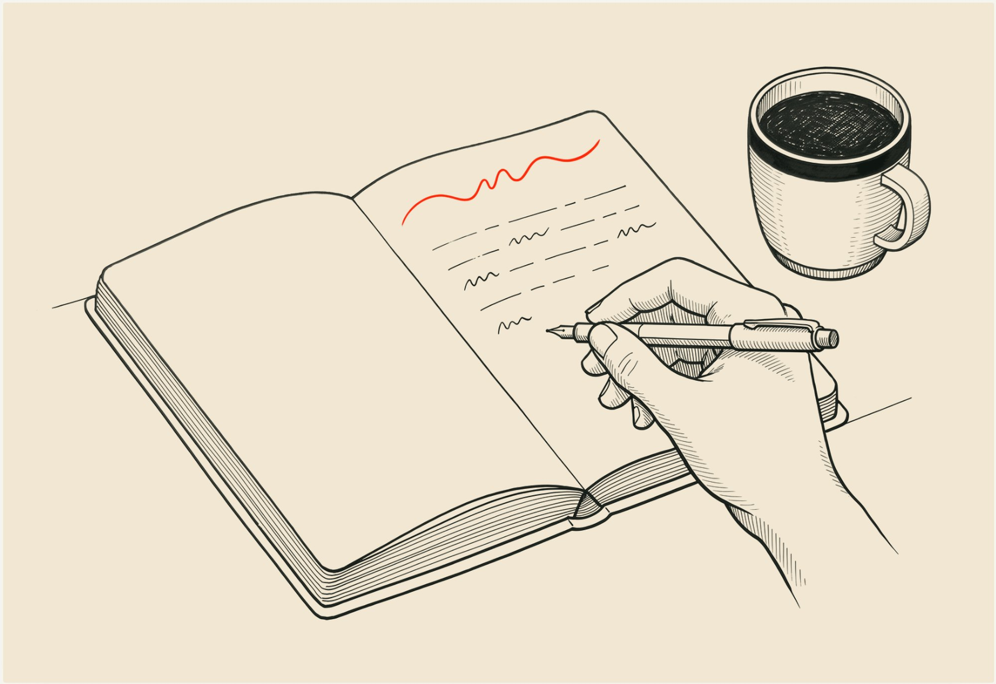
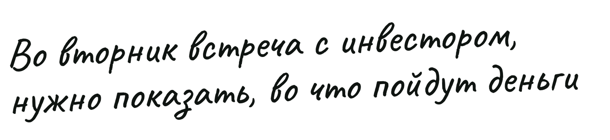
Слайд 13 из 13. Одно действие. На последнем экране один призыв и один вопрос: о вашей встрече.
С чем вы идёте на встречу?
Напишите одной фразой: к чему готовитесь и что нужно доказать. Ответим образцом, а не анкетой.
Пример: презентация поставщику — бюджет 20 → 30 млн ₽, отсрочка 60 → 65 дней. Как это сделано
Цель одной фразой, например
Получить образец: madopus.ru/prezentacii/
Отвечает Максим Пугачев, креативный директор

Slide 14

Приложение. Вопросы из зала. То, о чём спрашивают после выступления, — одной строкой на вопрос.
Частые вопросы
Сколько стоит презентация на заказ?
От 1 000 ₽ за слайд, минимальный заказ — три слайда. Точную смету присылаем вместе с образцом, до оплаты.
Что нужно от меня?
Для образца — одна фраза: к чему готовитесь и что нужно доказать. После «делаем» — ваши цифры, логотип и фирменный шаблон, если он есть. Файлы можно прислать в мессенджер или на почту.
Сделаете в нашем фирменном стиле?
Да, в ваших цветах, шрифтах и шаблоне.
Когда будет образец?
В тот же день; если написали вечером — к утру. Презентацию до 10 слайдов сдаём в течение суток после «делаем»; если слайдов больше, срок называем в смете, до оплаты. Работаем и в выходные.
Нужно ли платить, пока не увижу результат?
Нет. Образец приходит до оплаты. Половина — когда образец подошёл, половина — при сдаче.
Как платить?
По счёту, с чеком самозанятого, без НДС.
А если не подойдёт?
Образец не подошёл — переделываем или расходимся. Сдали хуже образца — переделываем. После сдачи — два круга правок.
Кто будет делать?
Одна команда MADOPUS: разбор, тексты, дизайн и вёрстка. На заявку отвечает и ведёт заказ Максим Пугачев, креативный директор.
Сделаете на английском?
Да, тем же способом и в тот же срок.
Подпишете NDA?
Да, до того как вы пришлёте цифры. Для образца ваши данные не нужны.

Slide 15
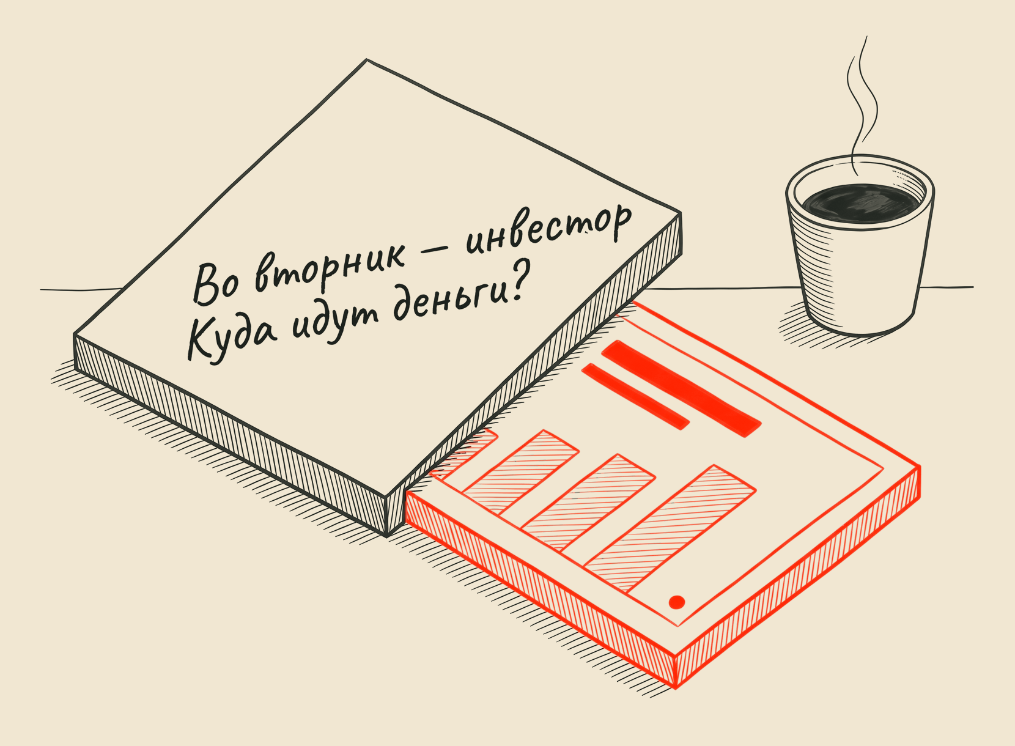


Контакты
Страница живёт здесь
Слайды, PDF и PPTX — по этому адресу.
madopus.ru/prezentacii/
Telegram: t.me/MaksimPugachev
WhatsApp: wa.me/message/XYSJ7MALKG6QD1
почта: pugachev.m@madopus.ru

